Slide 1
아두이노와 앱인벤터를 이용한 스마트 도어락
IC-010/ 김기업, 이석호/ (발표자) 이석호
지도교수
이순흠
학과명
정보통신공학과
2022. 11. 08

Slide 2
CONTENTS
01
Introduction
02
Experiments(실험 방법)
03
Result & Discussion(결과 및 고찰)
04
Conclusion(결론)

Slide 3

01
Introduction

Slide 4

01
작품 개요
최근 4차 산업혁명이 도래함에 따라 IOT 기술이
발전하고 있다.

Slide 5
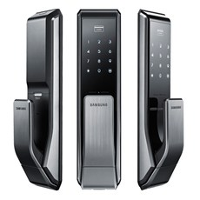
01
작품 개요
IOT 기술을 접목한 스마트 도어락이
계속 개발되고 있지만 비싼 가격대로 인해
대중화되기에는 아직 무리가 있다.

Slide 6
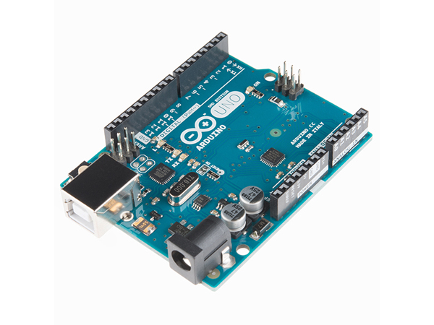

01
작품 개요

Slide 7
02
Experiments

Slide 8
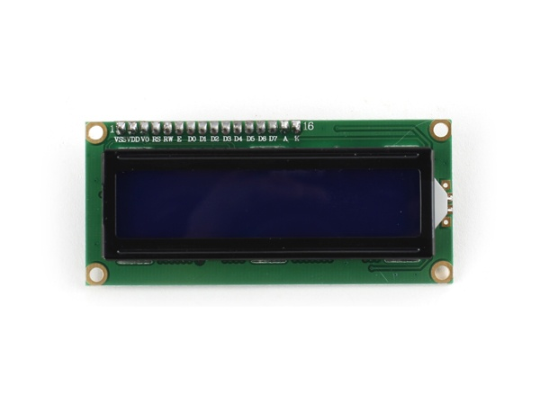
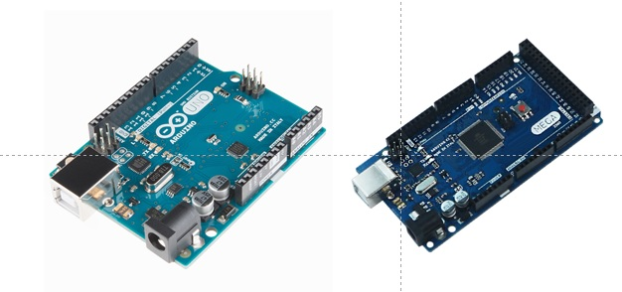
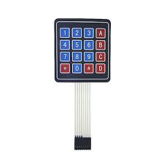
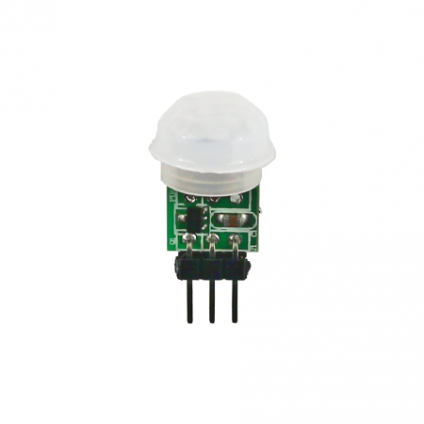
02
실험 방법
Arduino uno & mega
LCD I2C
4x4 keypad
PIR Sensor

Slide 9
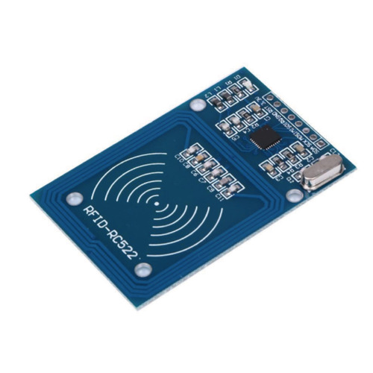
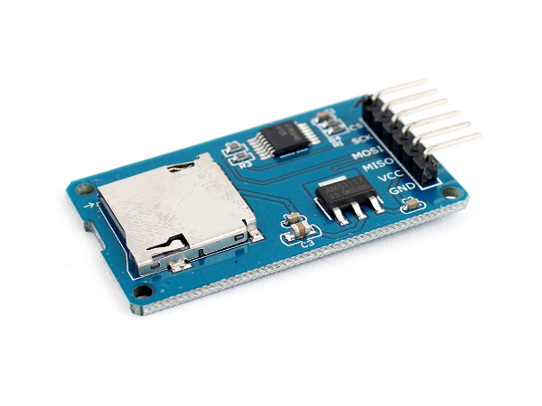
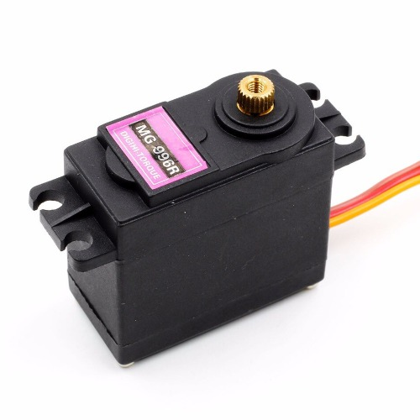
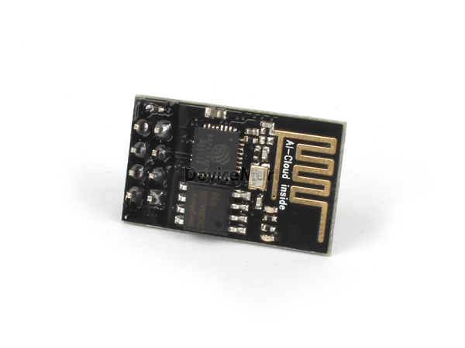
02
실험 방법
RFID-RC522
SD Card Module
MG996R
Servo Motor
ESP-01 Module

Slide 10
02
실험 방법
App Inventor

Slide 11
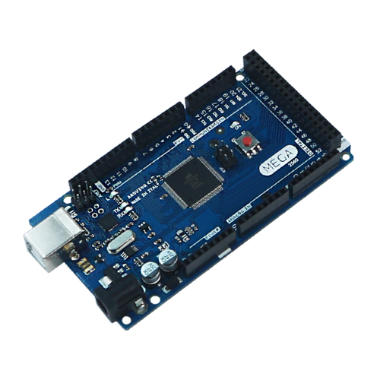
02
실험 방법
I2C Communication

Slide 12
02
실험 방법
I2C Communication

Slide 13
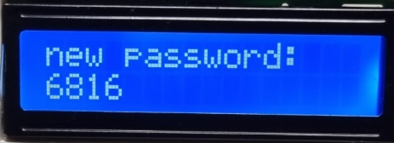
02
실험 방법
A를 누르면 키패드가 실행
I2C Communication
#을 누르면 랜덤 비밀번호가 생성

Slide 14
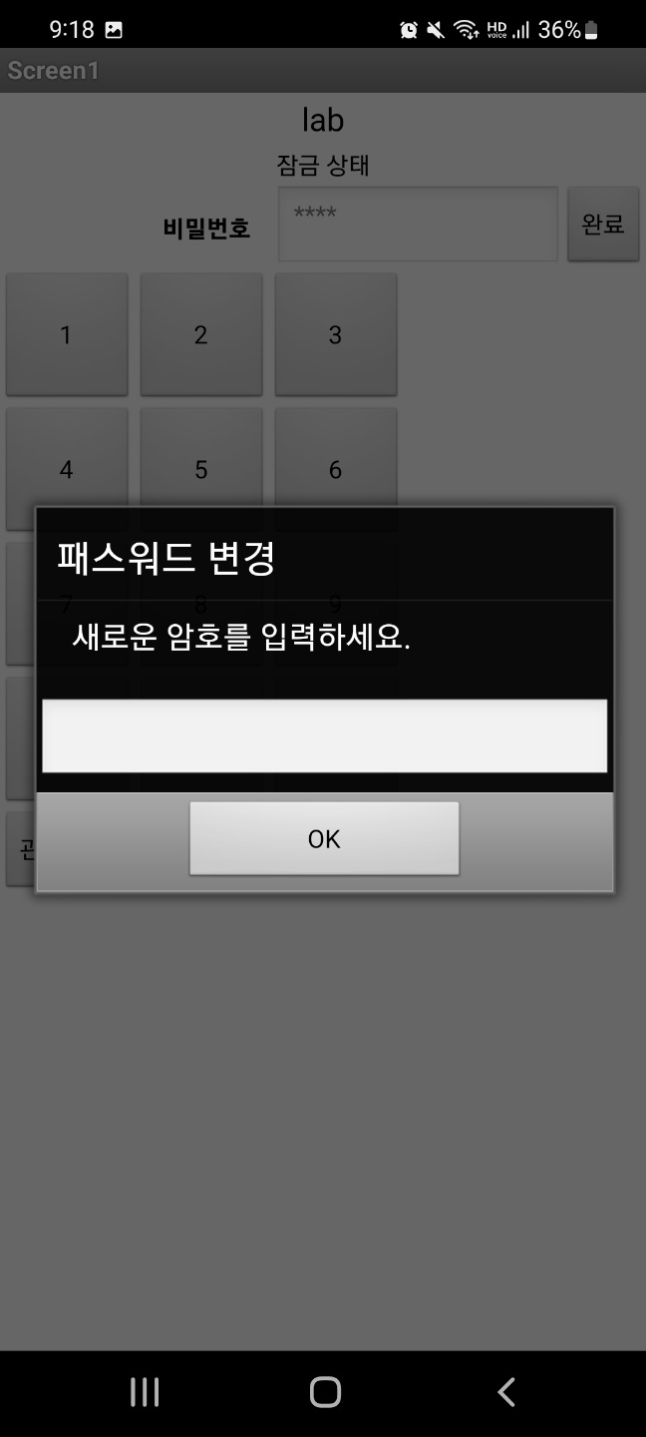
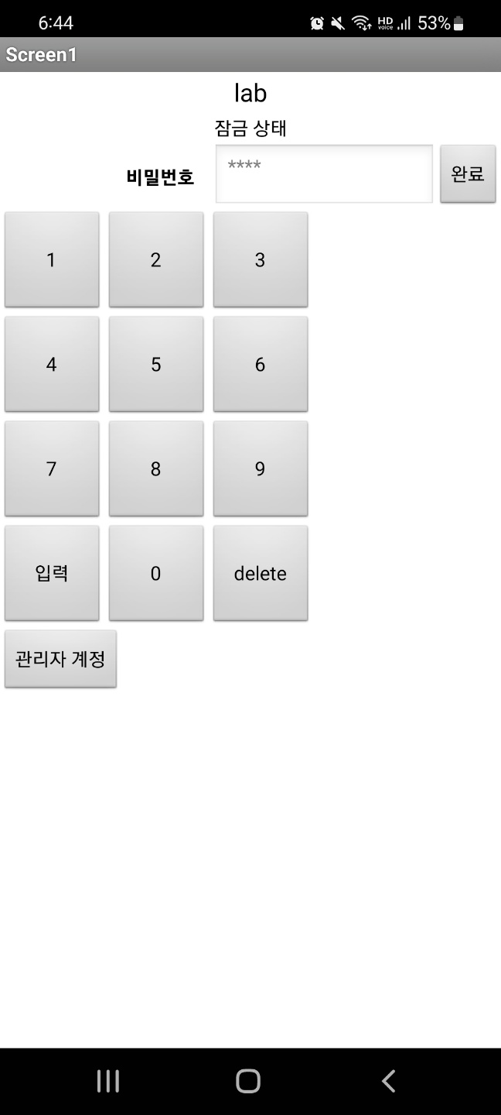
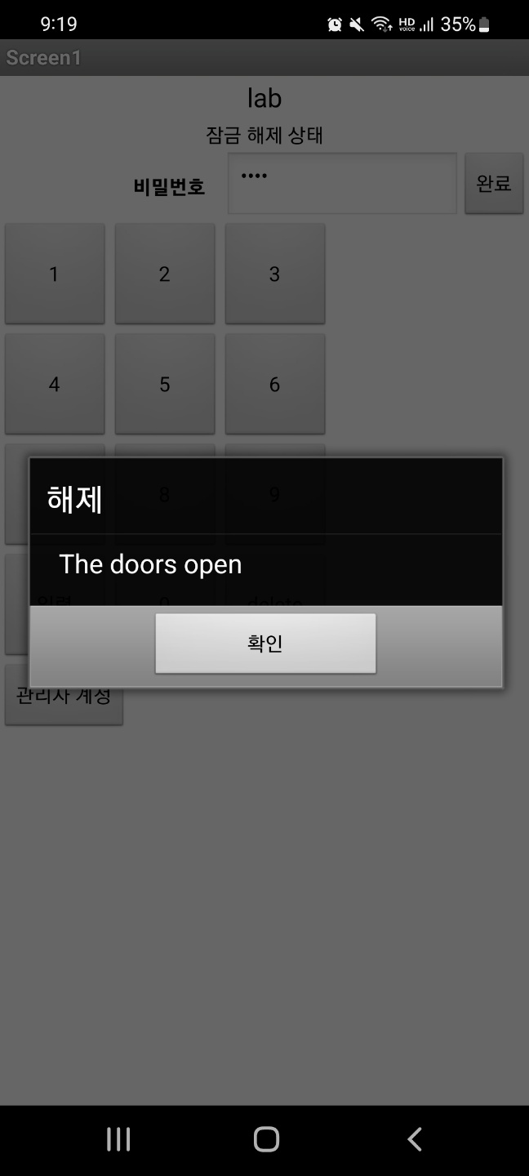
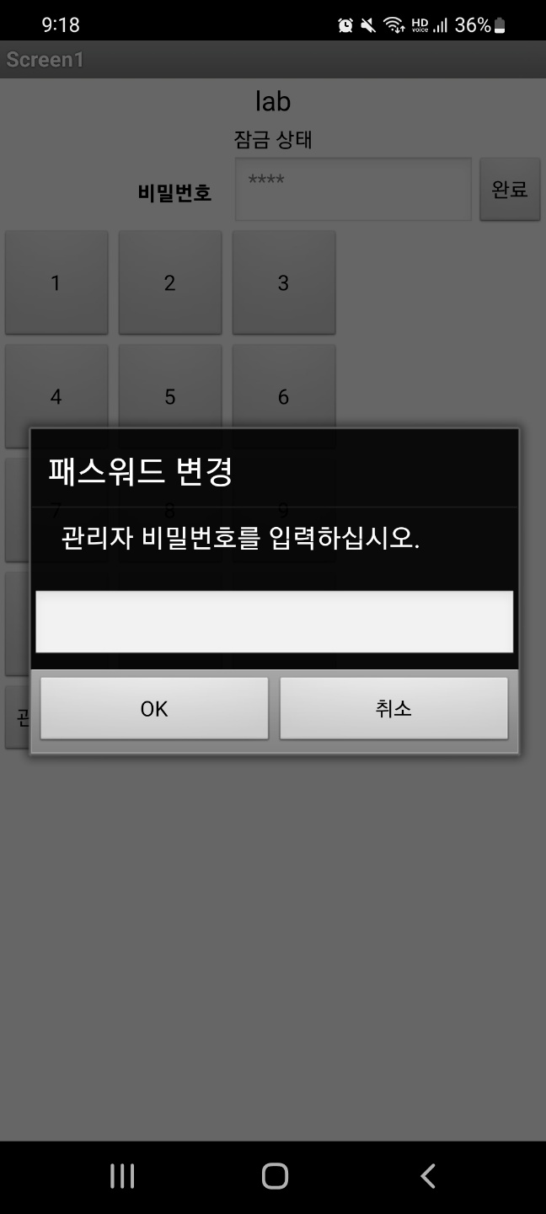
02
실험 방법
관리자 비밀번호 7080 입력
새로운 암호는 tinyDB 저장됨

Slide 15
03
Result & Discussion

Slide 16
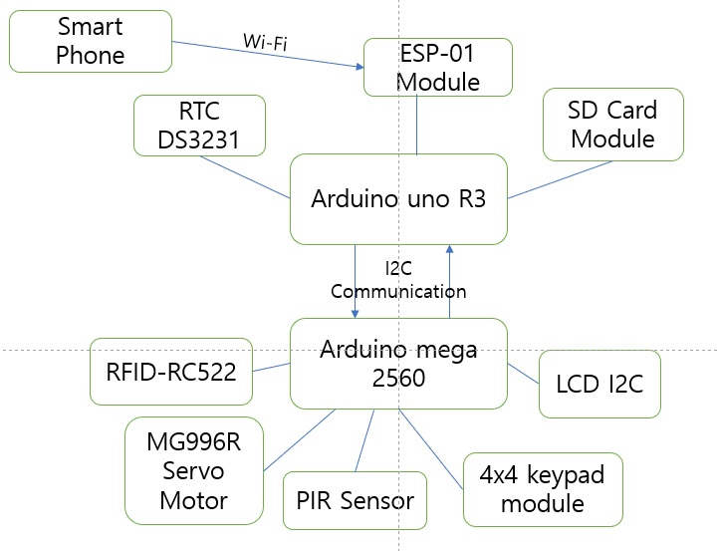
03
결과 및 고찰

Slide 17
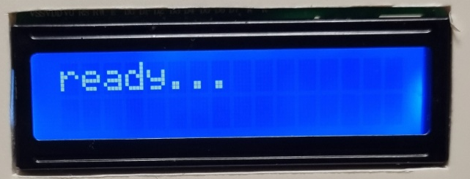
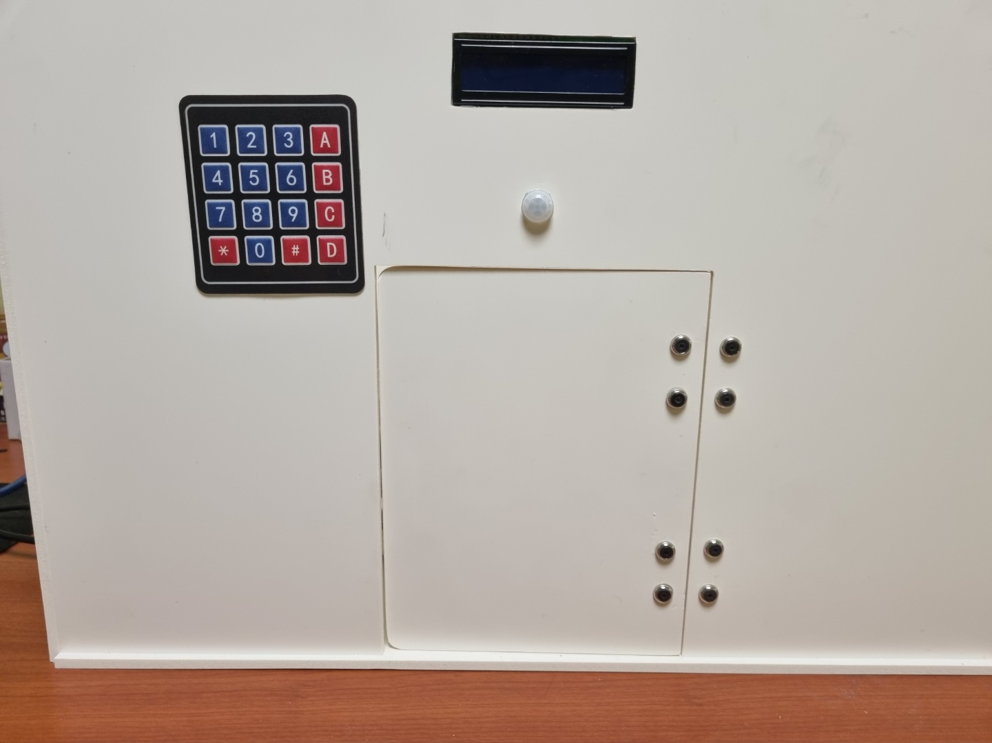
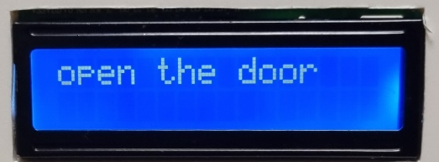
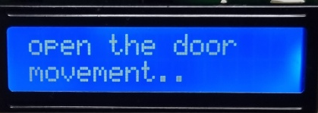
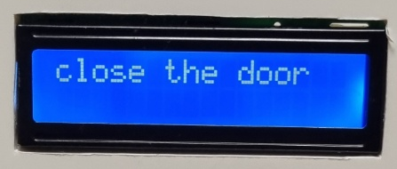
03
결과 및 고찰
대기화면
LCD I2C
문이 열렸을 때
PIR 센서
4X4 키패드
인체감지 센서가 작동했을 때
문이 닫혔을 때

Slide 18
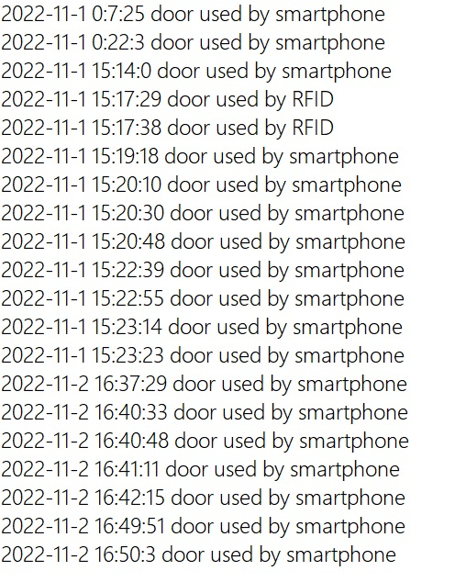
03
결과 및 고찰
Sd카드에 출력된 데이터

Slide 19
04
Conclusion(결론)

Slide 20
04
결론
1. 대중화 되어 있지 않은 OTP를 어플에 적용하려 했으나
지식과 시간의 문제로 인해 완벽하게 해내지 못함.
2. 랜덤 비밀번호를 LCD에 출력하게 되면서 생기는 보안의 취약성을
보완하는 것이 숙제로 남을 것 같음.
3. SD카드에 출입시간을 기록하여 도난방지를 할 수 있음.

